Slide 1
Создание аккаунта на Gmail
Никифорова Е.Б.

Slide 2
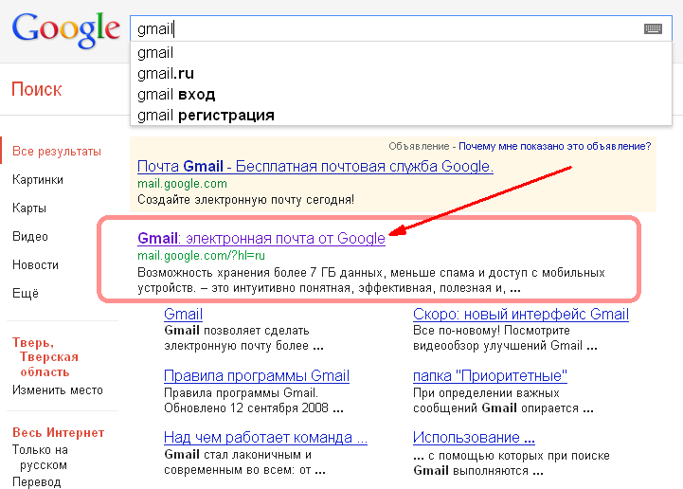

Slide 3
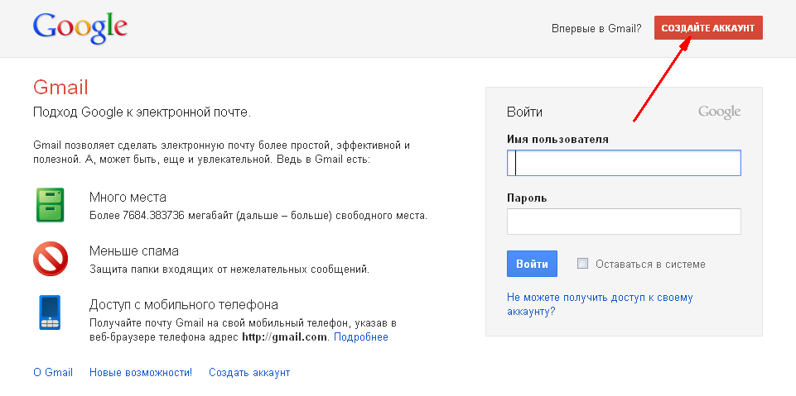

Slide 4
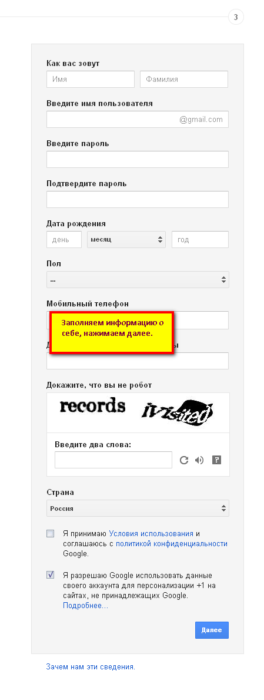
Уважаемые коллеги, самый ответственный момент - правильно заполнить все поля. Телефон и дополнительный e-mail писать необязательно. Придумайте необычный логин, т.к. часто пишет, что такой логин уже существует. Можно заполнять до бесконечности. Запишите логин и пароль, чтобы не забыть!

Slide 5
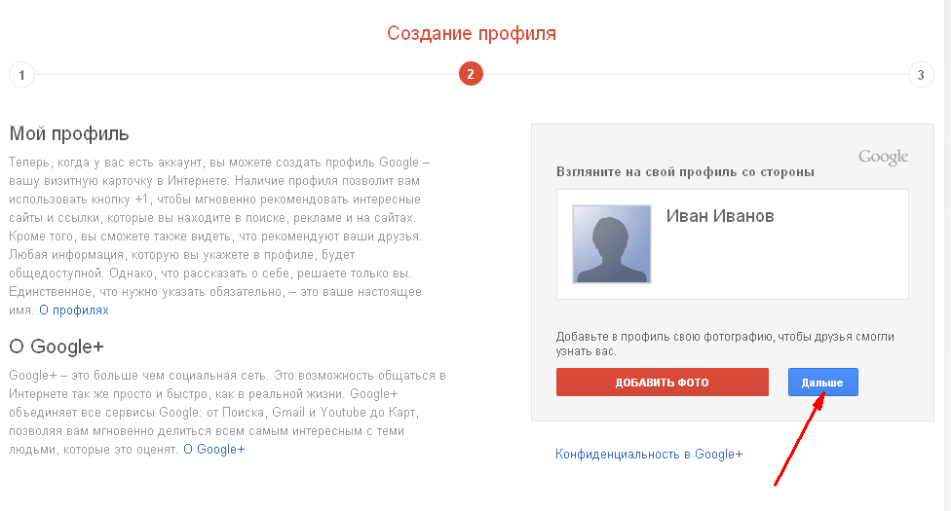

Slide 6
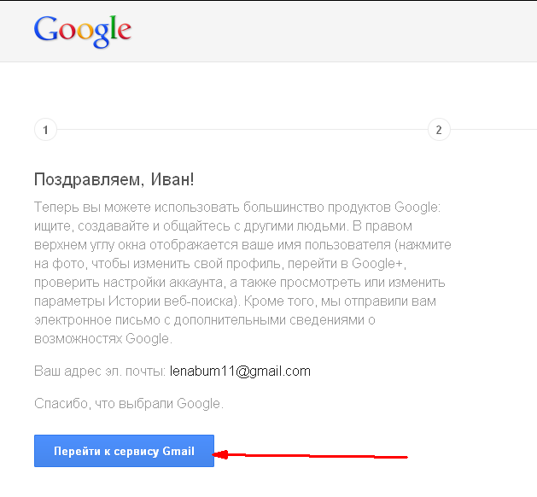

Slide 8
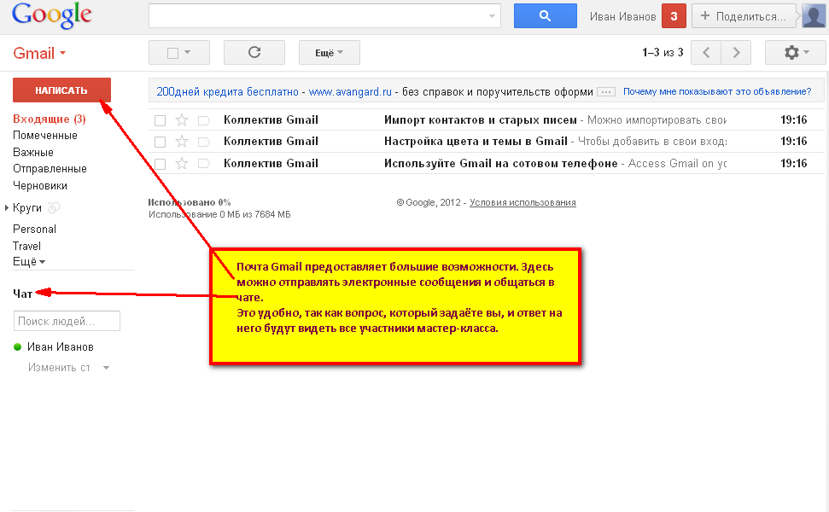

Slide 9
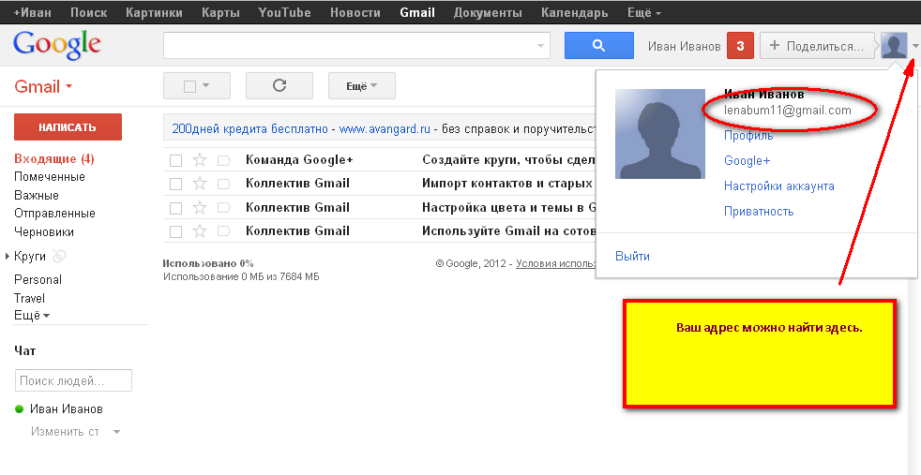

Slide 10
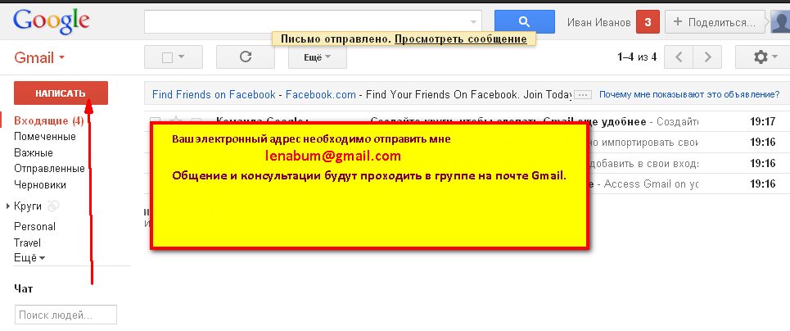

Slide 11
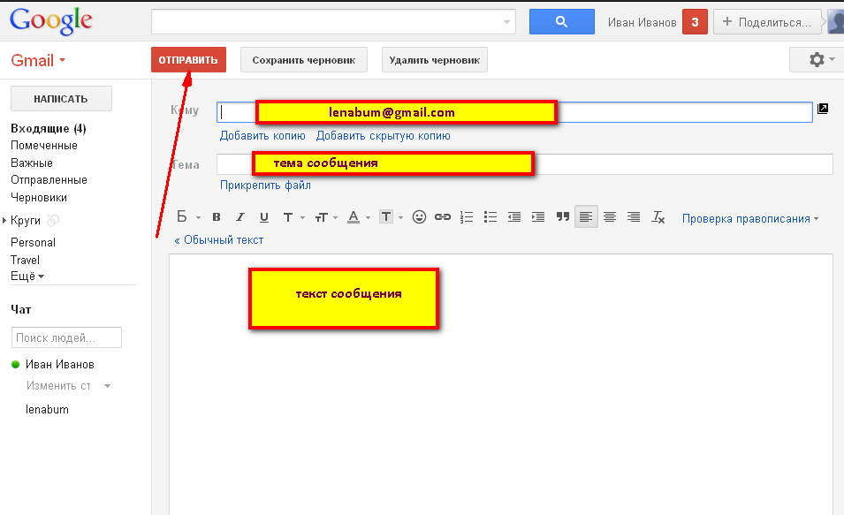

Slide 12
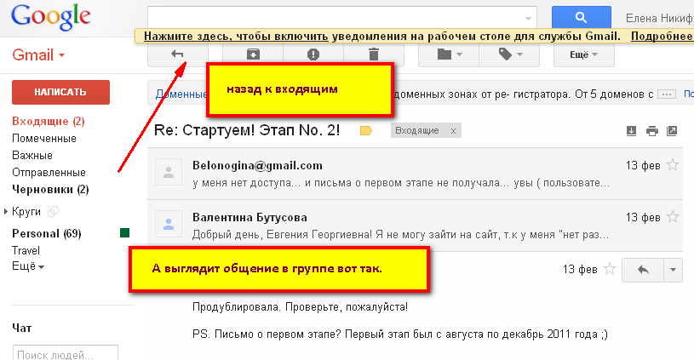

Slide 13
Good luck!!!

